Slide 1
§3 线性相关性
一、线性组合
二、向量组的等价
三、线性相关性
四、极大线性无关组、秩

Slide 2
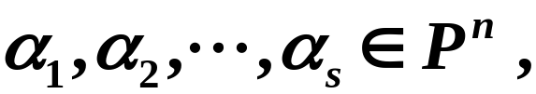







一、线性组合
定义
设
和
称为向量组 的一个线性组合.
若向量 可表成向量组 的一个线性组
合，则称向量 可由向量组 线性表出.
注：
1) 若 ，也称向量 与 成比例.
2）零向量0可由任一向量组的线性表出.

Slide 3





3）一向量组中每一向量都可由该向量组线性表出.
4）任一 维向量 都是向量组
的一个线性组合．
事实上，有对任意 皆有
也称为 n 维单位向量组．

Slide 4



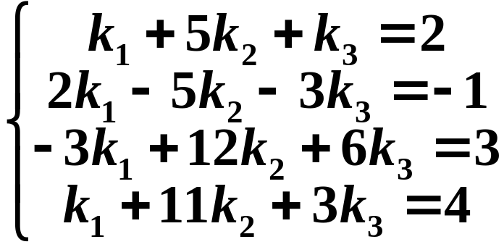
例1 判断向量 能否由向量组 线性表出.
若能，写出它的一个线性组合．
解：设 ，即有方程组
（1）

Slide 5
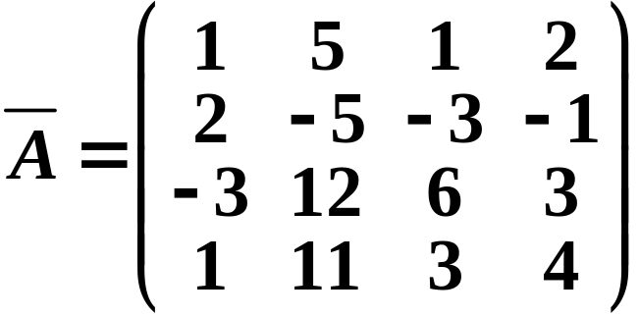
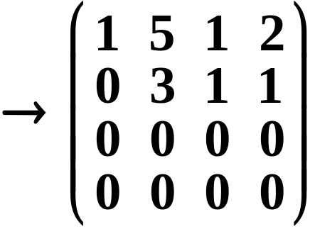
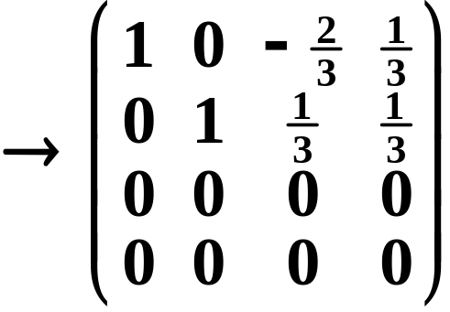
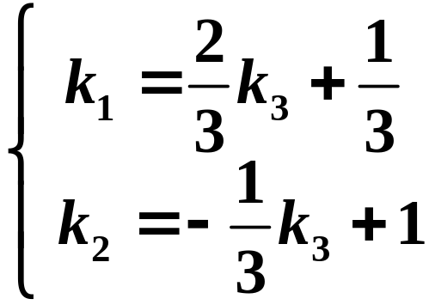



对方程组(1)的增广矩阵作初等行变换化阶梯阵
所以方程组(1)有解．它的一般解为
令
得(1)的一个解 ，
从而有

Slide 6
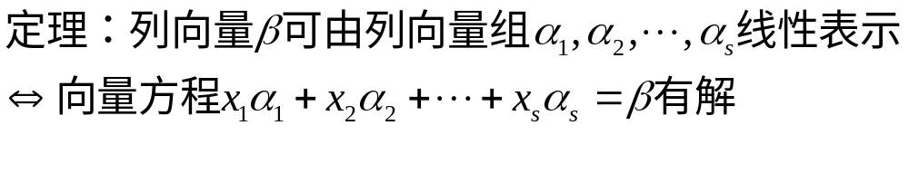
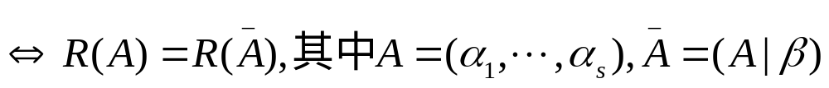
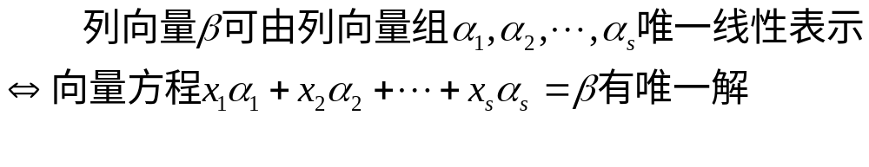
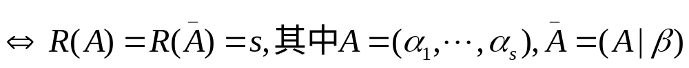

Slide 7


二、向量组的等价
1、定义
若向量组 中每一个向量
皆可经向量组
线性表出，则称向量组
可以经向量组 线性表出；
若两个向量组可以互相线性表出，则称这两个
向量组等价.

Slide 8
2、性质
向量组之间的等价关系具有：
1) 反身性
2) 对称性
3) 传递性

Slide 9
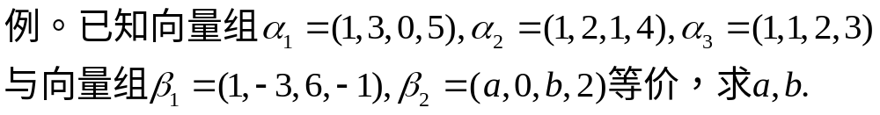

Slide 10


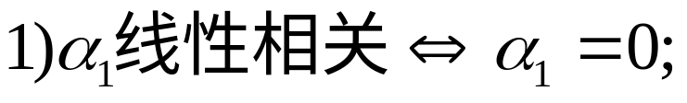


三、线性相关性
1、线性相关与线性无关
定义1：给定向量组 ，若存在不全
为零的一组数
则称向量组 线性相关；
否则，称 线性无关
注：
2）向量组 线性相关 成比例；
3）任意一个含零向量的向量组必线性相关.

Slide 11
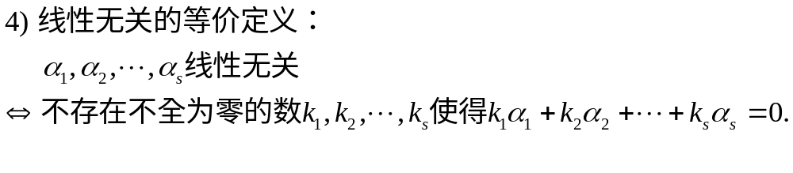
例2 判断下列向量组是否线性相关.

Slide 12





2、线性相关性的判定定理
行向量组都转置成为列向量组来处理

Slide 13
3、线性相关性的有关性质
定理3. 一向量组线性相关的充要条件是其中至少有一
个向量可由其余向量线性表出.

Slide 14
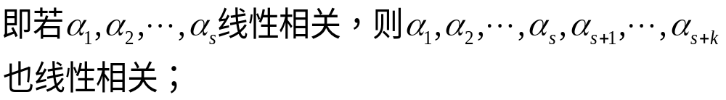
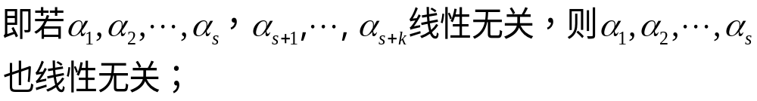
定理4. 一个向量组中若部分向量线性相关，则整个向
量组也线性相关；
逆否命题：一个向量组若线性无关，则它的任何一个部分组都线性无关。

Slide 15
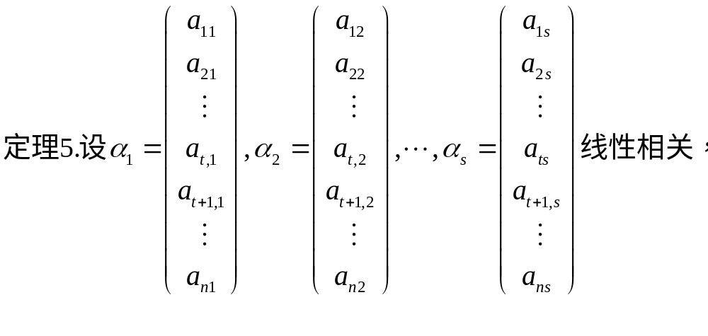
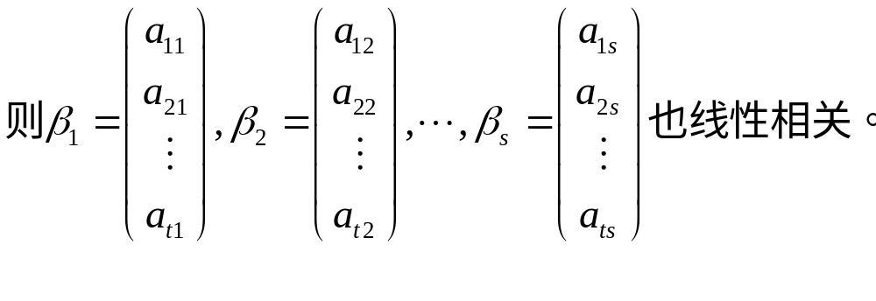
延伸组
缩短组
逆命题：

Slide 16


定理6.如果向量组
线性无关，而向量组
线性相关，则
可经向量组
唯一线性表出.

Slide 17



定理7 设 与 为两个
向量组，若
i) 向量组 可经 线性表出；
ii)
则向量组 必线性相关.

Slide 18
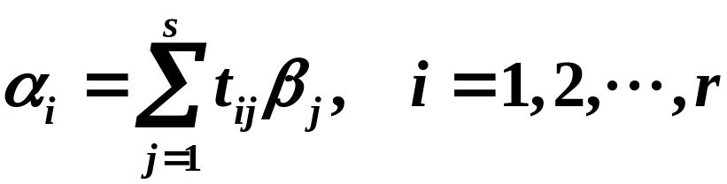


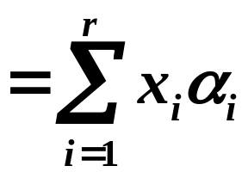

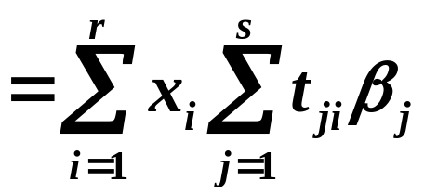
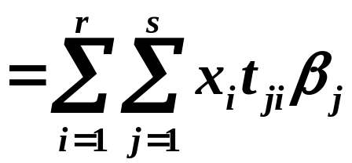
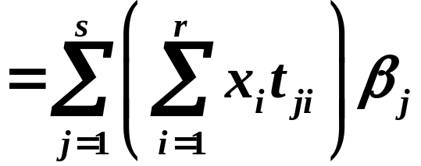

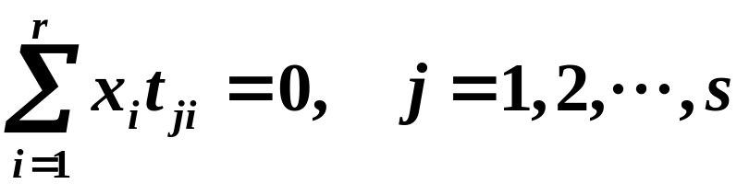
证：
由i)，有
要证 线性相关，即证有不全为零的数
使
作线性组合
若能找到不全为０的
，使

Slide 19

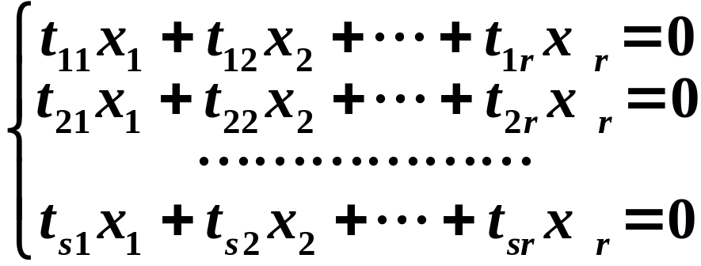

则也使
在方程组
（3）
中，方程的个数 s ＜未知量的个数 r ，
所以（3）有非零解.
从而有不全为零的数
，使
所以
线性相关。

Slide 20


推论1 若向量组
可经向量组
线性表出，且
线线性无关，则
推论2 任意 n＋1 个 n 维向量必线性相关.
（任意 个 n 维向量必线性相关.）
推论3 两个线性无关的等价向量组必含相同个数
的向量.

Slide 21



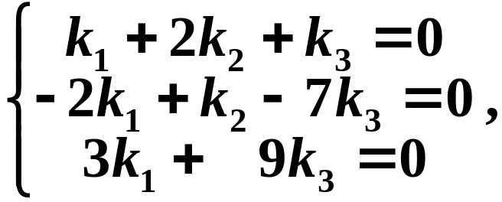
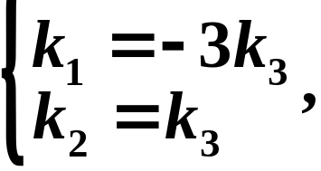


例2 判断向量组
是否线性无关？若线性相关，求一组非零数
使
解：
设
即有方程组
解之得
为任意数
所以 线性相关.
令
则有
使

Slide 22





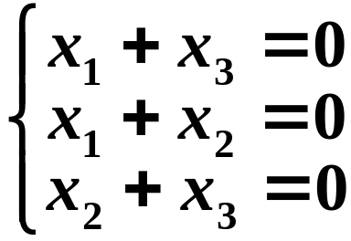

例3 已知向量组
线性无关，向量
证明：
线性无关.
证：
设
即
由于
线性无关，于是有
解之得
所以
线性无关 .

Slide 23
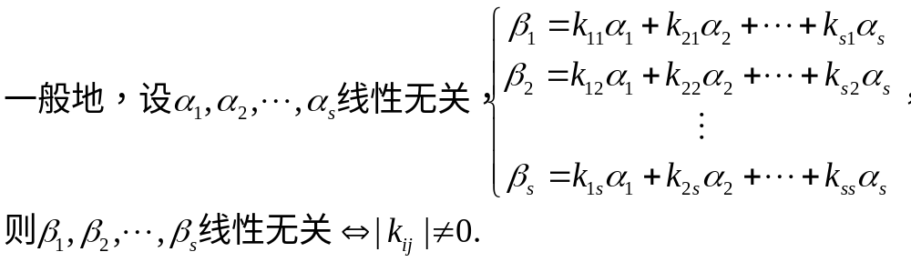

Slide 24
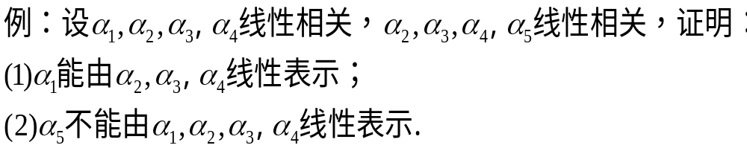

Slide 25


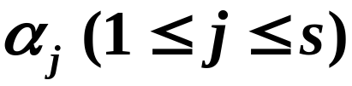

四、极大线性无关组, 秩
1、极大线性无关组
定义
设
为
中的一个向量组，它的
一个部分组
若满足
i)
线性无关；
ii) 对任意的
, 可经
线性表出；
则称
为向量组
的一个
极大线性无关组，简称极大无关组.

Slide 26
注
1）一个向量组的极大无关组不是唯一的.
2）向量组和它的任一极大无关组等价.
3）一个线性无关的向量组的极大无关组是其自身.
4）一个向量组的任意两个极大无关组都等价.
5）一个向量组的任意两个极大无关组都含有相同
个数的向量.
（根据定理2的推论1即得）

Slide 27
2、向量组的秩
定义 向量组的极大无关组所含向量个数称为这个
向量组的秩.
性质：
1）一个向量组线性无关的充要条件是
它的秩与它所含向量个数相同；
一个向量组线性相关的充要条件是
它的秩＜它所含向量个数.
2）等价向量组必有相同的秩.

Slide 28



3）若向量组
可经向量组
线性表出，则秩
秩
例4 设
1）证明： 线性无关.
2）把 扩充成一个极大无关组.

Slide 29

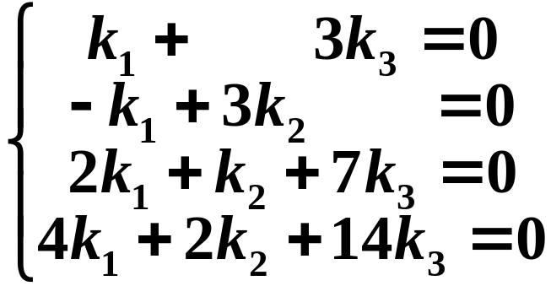



1）证：
由于 不成比例，
线性无关.
2）解：
由
即
解得
为自由未知量.
线性相关.
即 可经 线性表出.

Slide 30

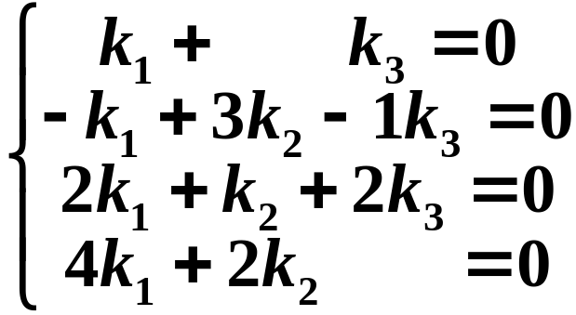



由
即
解得
线性无关.
即 不能由 线性表出.

Slide 31
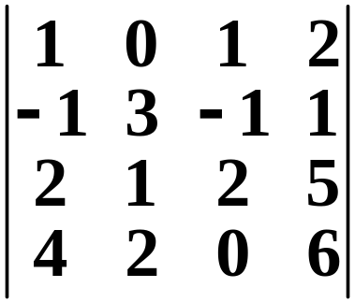
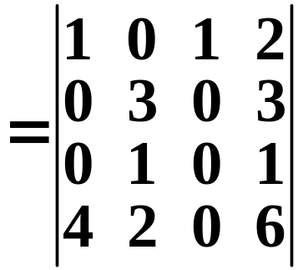





再由行列式
知，
存在不全为零的数 使
线性相关.
故 即为由 扩充的一个极大无关组.

Slide 32
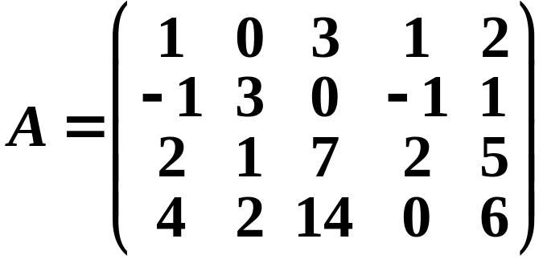
例5 求向量组
的极大无关组.
解：
作矩阵
对矩阵A作初等行变换化阶梯形

Slide 33
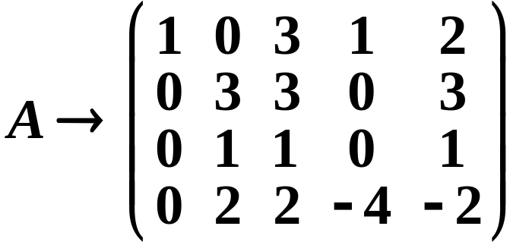
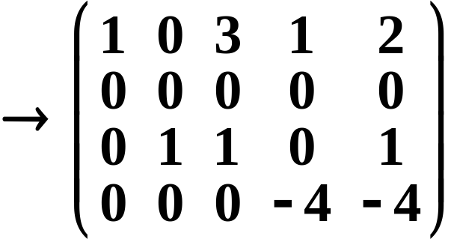
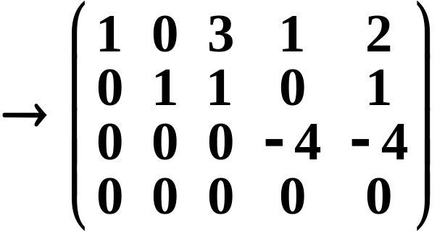





由矩阵 B 知 线性无关且为极大无关组.

